Slide 1
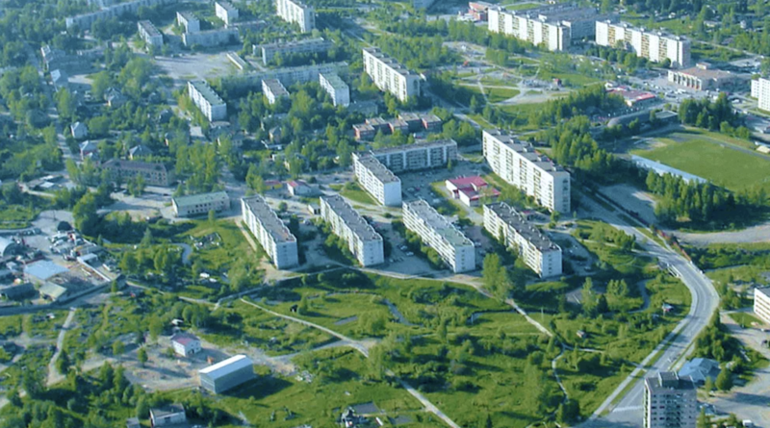
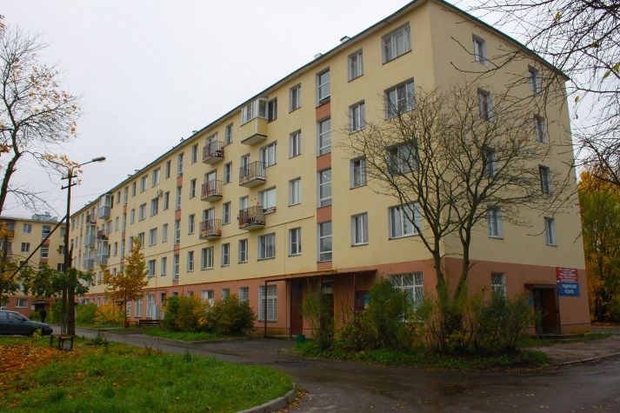
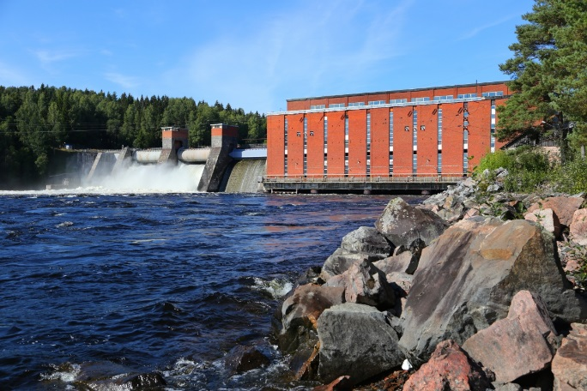
Бюджет для граждан
Об исполнении бюджета муниципального образования «Светогорское городское поселение»
2020 год

Slide 2
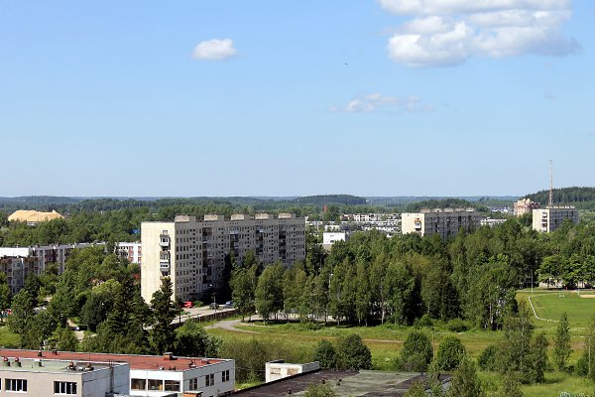
Исполнение бюджета осуществлялось в соответствии с
положением о бюджетном процессе в муниципальном образовании «Светогорское городское поселение»
решением Совета депутатов МО «Светогорское городское поселение» № 23 от 10 декабря 2019 года «О бюджете муниципального образования «Светогорское городское поселение» Выборгского района Ленинградской области на 2020 год и на плановый период 2021 и 2022 годов» с последующими изменениями
сводной бюджетной росписью и утвержденными лимитами бюджетных обязательств

Slide 4
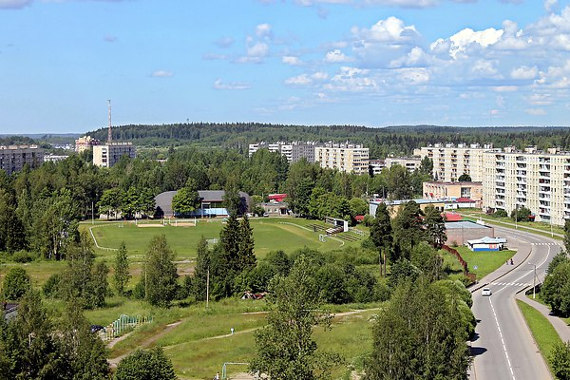
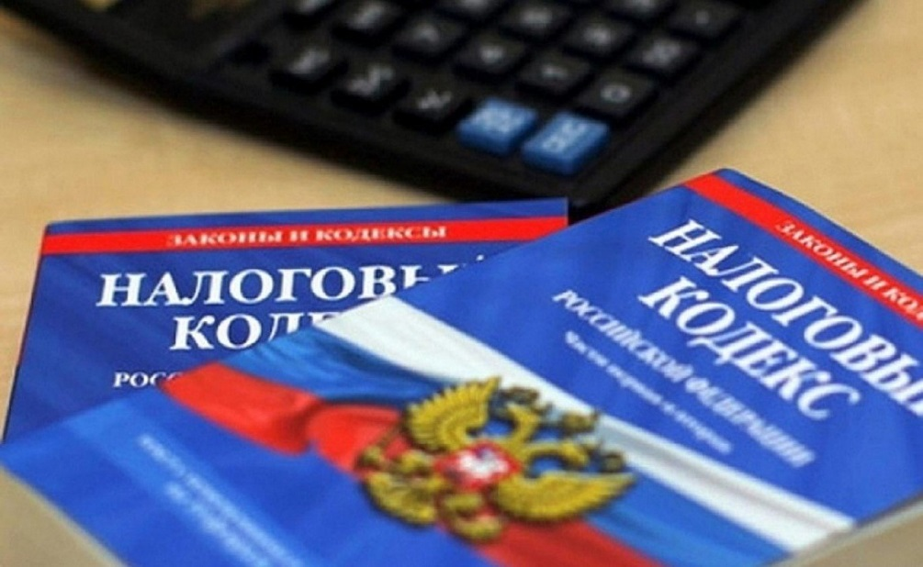
Доходы бюджета 2020 года
Налоговые доходы
33,4%
76 261 580
Неналоговые доходы
16,5%
37 595 508
Безвозмездные поступления
50,1%
114 619 717
228 миллионов 476 тысяч 805 рублей

Slide 5
Структура налоговых доходов бюджета

Slide 6
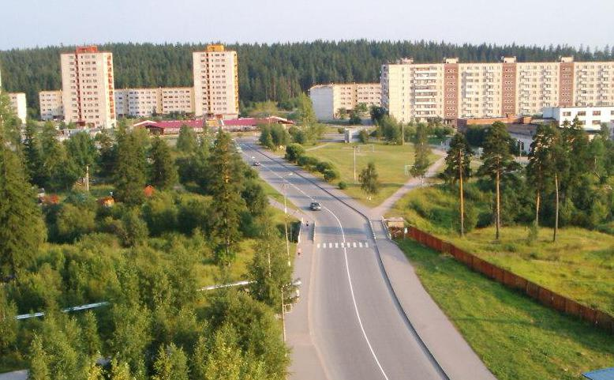
Динамика налоговых доходов в бюджет МО «Светогорское городское поселение» за 2019 - 2020 годы
4,9 %
372,1
тыс. руб.
1 428,7
тыс. руб.
877,5
тыс. руб.
8,8 тыс.руб.

Slide 7
Структура неналоговых доходов бюджета

Slide 8
Динамика налоговых доходов в бюджет МО «Светогорское городское поселение» за 2019 - 2020 годы
9,0 тыс.руб.
4 668,8 тыс.руб.
528,3
тыс. руб.

Slide 9
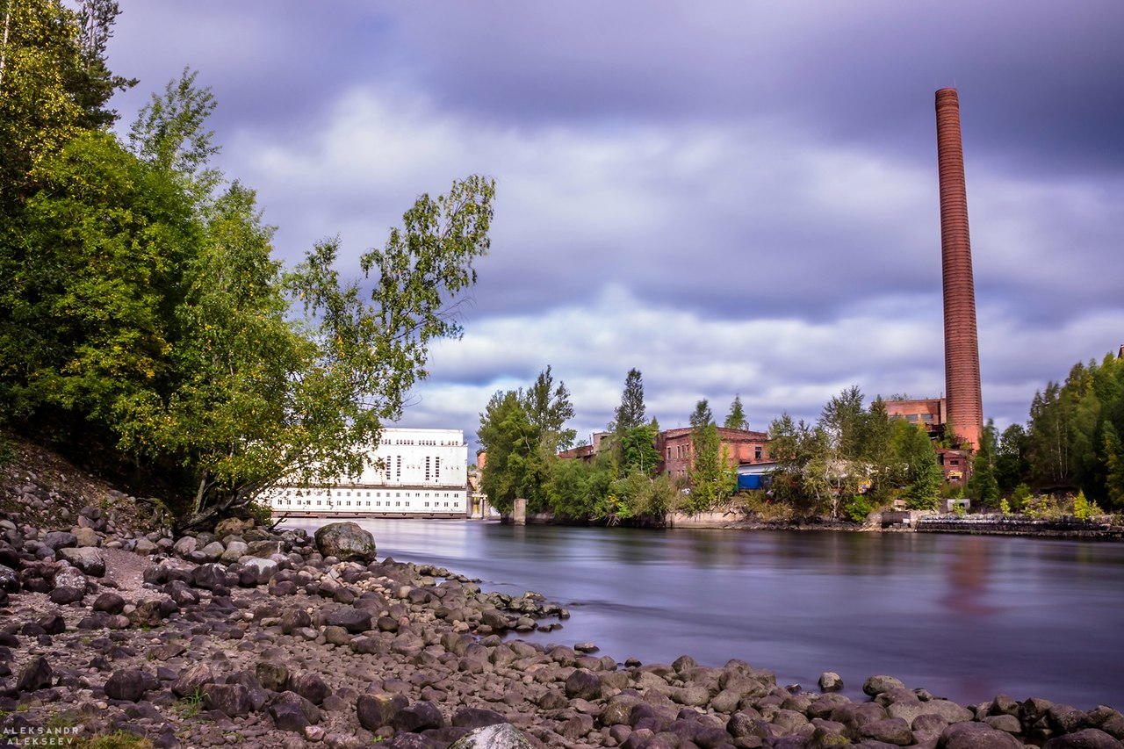
Работа Комиссии по сокращению задолженности по налоговым и неналоговым платежам в бюджет МО «Светогорское городское поселение»
Кол-во направленных претензий | Кол-во проведенных заседаний | Результаты погашения задолженности
 |  | Кол-во претензий | Сумма (руб.)
261 | 5 | 44 | 1 794 100

Slide 10
Безвозмездные поступления 2020 года 114 миллионов 619 тысяч 717 рублей
дотации на выравнивание бюджетной обеспеченности –
29 миллионов 760 тысяч 600 рублей
субсидии бюджету поселения –
49 миллионов 182 тысячи 085 рублей
субвенции бюджетам субъектов РФ и МО –
2 миллиона 801 тысяча 657 рублей
иные межбюджетные трансферты –
32 миллиона 875 тысяч 375 рублей

Slide 11
Структура расходов бюджета МО «Светогорское городское поселение» за 2020 год

Slide 12
№ п/п | Наименование программы | Утверждено бюджетной росписью | Исполнено | % исп.
1. | «Информационное обеспечение деятельности администрации МО «Светогорское городское поселение» | 2 110 000,00 | 2 110 000,00 | 100
2. | Информатизация администрации МО «Светогорское городское поселение» | 1 124 810,00 | 1 124 808,00 | 100
3. | «Развитие форм местного самоуправления и социальной активности населения на территории МО «Светогорское городское поселение» | 3 146 562,00 | 3 146 562,00 | 100
4. | «Молодёжь МО «Светогорское городское поселение» | 50 000,00 | 50 000,00 | 100
5. | «Культура МО «Светогорское городское поселение» | 30 806 200,00 | 30 806 200,00 | 100
6. | «Развитие муниципальной службы в МО «Светогорское городское поселение» | 384 102,00 | 384 102,00 | 100
7. | «Обеспечение устойчивого функционирования и развития коммунальной и инженерной инфраструктуры и повышение энергоэффективности на территории МО «СГП» | 25 372 553,00 | 24 274 109,00 | 95,7
8. | «Обеспечение правопорядка, профилактика правонарушений, терроризма, экстремизма и межнациональных отношений в МО «Светогорское городское поселение» | 393 775,00 | 393 775,00 | 100
9. | «Обеспечение пожарной безопасности в МО «Светогорское городское поселение» | 424 400,00 | 424 400,00 | 100
10. | «Защита населения и территорий от чрезвычайных ситуаций природного и техногенного характера, развитие гражданской обороны и обеспечение безопасности людей на водных объектах в МО «Светогорское городское поселение» | 276 820,00 | 276 820,00 | 100
11. | «Развития физической культуры и массового спорта МО «Светогорское городское поселение» | 8 003 446,00 | 8 003 445,00 | 100
12. | «Развитие и поддержка малого и среднего предпринимательства в МО «Светогорское городское поселение» | 20 000,00 | 20 000,00 | 100
13. | «Повышение уровня благоустройства территорий населенных пунктов МО «Светогорское городское поселение» | 48 202 921,00 | 44 365 270,00 | 92
14. | «Обеспечение качественным жильем граждан на территории МО «Светогорское городское поселение» | 25 057 158,00 | 25 057 155,00 | 100
15. | «Формирование комфортной городской среды на территории МО «Светогорское городское поселение» | 11 874 286,00 | 7 882 800,00 | 66,4
 | ИТОГО | 157 247 033,00 | 148 319 446,00 | 94,3

Slide 13
МП «Информационное обеспечение деятельности администрации МО «Светогорское городское поселение»
Публикация информации о деятельности органов местного самоуправления
- 2 миллиона 110 тысяч рублей
2 110 000
рублей

Slide 14
МП «Информатизация администрации МО «Светогорское городское поселение»
Обеспечение доступа к сети интернет, модернизация и
развитие информационно-технологической инфраструктуры,
совершенствование системы информационного обеспечения
деятельности органов местного самоуправления, закупка
оборудования, установка программного обеспечения,
приобретение комплекса защиты информационных
систем и ресурсов
1 124 808 рублей

Slide 15
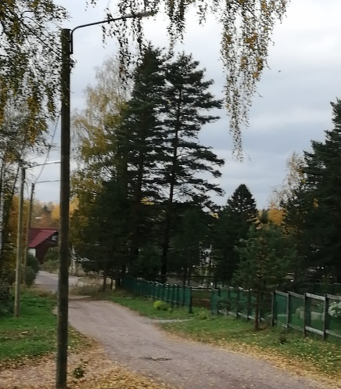
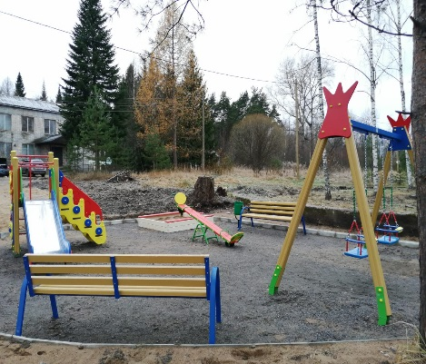
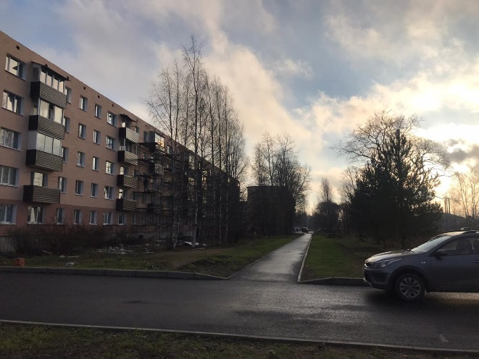
МП «Развитие форм местного самоуправления и социальной активности населения на территории МО «Светогорское городское поселение»
На реализацию областного закона от 28 декабря 2018 года № 147-оз – 427 тысяч 255 рублей:
обустройство линии электропередачи наружного уличного освещения по адресу: дер. Лосево ул. Озёрная
3 146 562 рубля
На реализацию областного закона от 15 января 2018 года № 3-оз – 2 миллиона 616 тысяч 730 рублей:
ремонт асфальтового покрытия проезда к многоквартирным домам № 21 и № 23 по ул. Победы г. Светогорска
обустройство линии наружного освещения проезда к многоквартирным домам 21 и 23 по ул. Победы г. Светогорска
поставка и установка детского игрового оборудования в гп. Лесогорский район д. № 7 по ул. Советов
Организация поздравлений жителей с памятными датами
в истории МО и страны – 102 тысячи 577 рублей

Slide 16
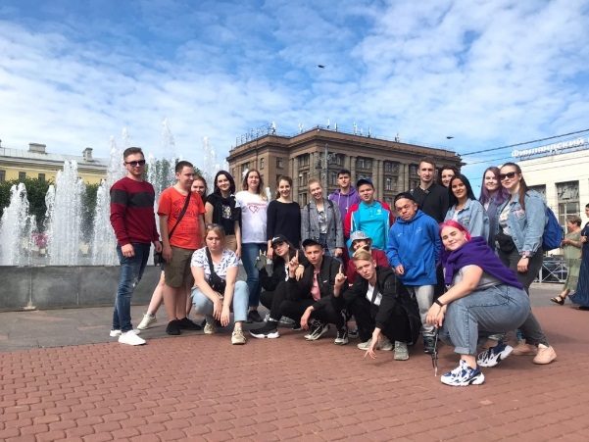
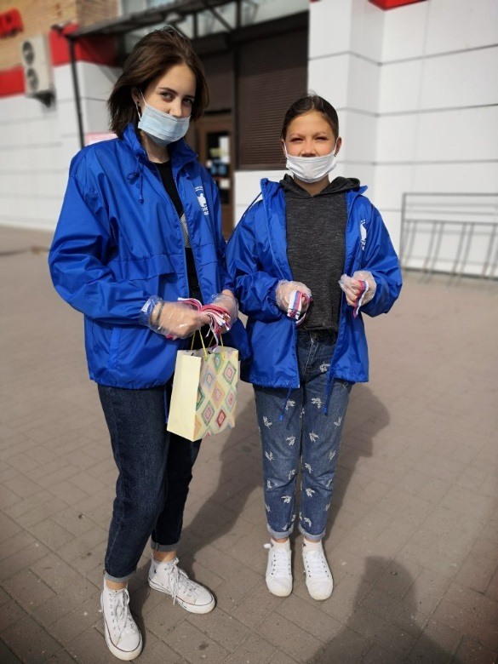
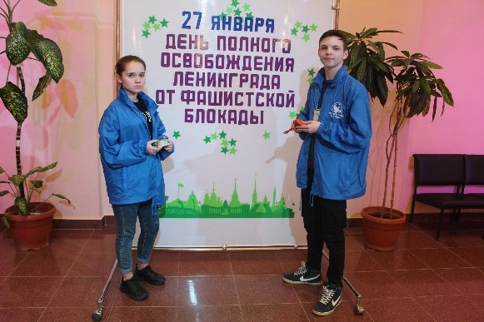
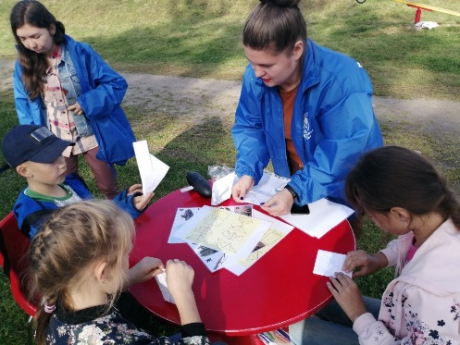
МП «Молодёжь МО «Светогорское городское поселение»
Проведение фестивалей, поддержка молодежных инициатив по проведению мероприятий и реализации проектов патриотической направленности и др. мероприятий для молодежи - 50 тысяч рублей
50 000
рублей

Slide 17
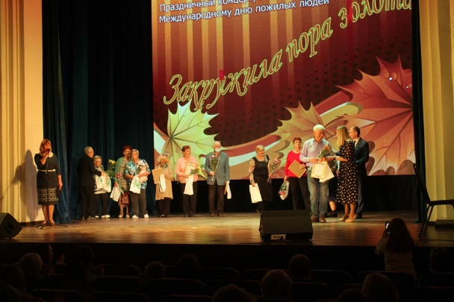
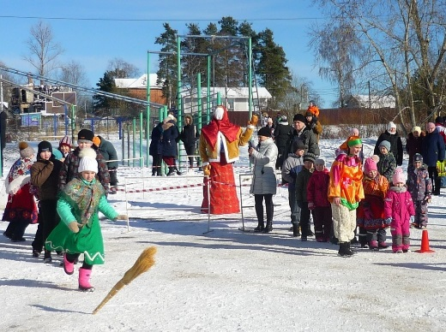
МП «Культура МО «Светогорское городское поселение»
Проведение праздничных, культурно-массовых, развлекательных мероприятий
и конкурсов – 250 тысяч 820 рублей
Стимулирующие выплаты сотрудникам библиотек и учреждений культуры
МБУ «КСК г. Светогорска» – 10 миллионов 310 тысяч 800 рублей
30 806 200 рублей
Субсидия МБУ «КСК г. Светогорска» на оказание муниципальных услуг:
«Организация деятельности клубных формирований и формирований
самодеятельного народного творчества, организация мероприятий» – 9 миллионов 787 тысяч 308 рублей
«Библиотечное, библиографическое и информационное обслуживание
пользователей библиотеки – 3 миллиона 005 тысяч 652 рублей
«Содержание (эксплуатация) имущества, находящегося в государственной
(муниципальной ) собственности – 7 миллионов 451 тысяча 620 рублей

Slide 18
МП «Развитие муниципальной службы в МО «Светогорское городское поселение»
Направление муниципальных служащих на курсы повышения квалификации
– 59 тысяч 375 рублей
Обеспечение муниципальных служащих справочной, нормативной,
аналитической, методической правовой информацией – 324 тысячи 727 рублей
384 102 рубля

Slide 19
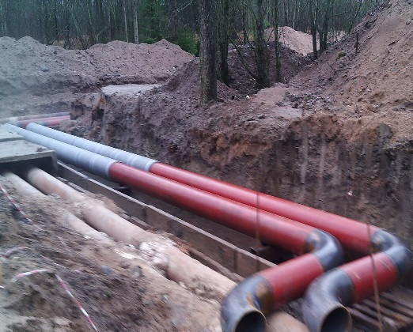
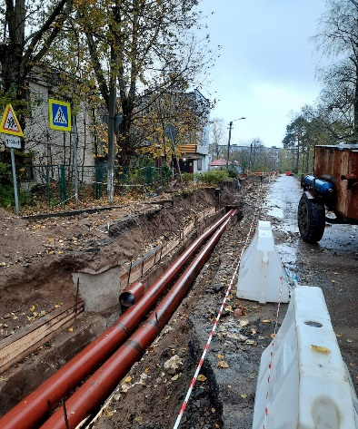
МП «Обеспечение устойчивого функционирования и развития коммунальной и инженерной инфраструктуры и повышение энергоэффективности на территории МО «Светогорское городское поселение»
Выполнение работ по подготовке земельного участка для прокладки канализации (Красноармейская 2а) – 599 тысяч 997 рублей
Ремонт участка магистральной теплосети мкр. «Северный» от ТК-16 (в районе МКД № 1 по ул. Коробицына) до ТК-18 (в районе д. № 1 по ул. Ленина) – 2 миллиона 542 тысячи 658 рублей
24 274 109 рублей
Ремонт участка магистральной теплосети мкр. «Южный» от ТК-66/1, ТК-66/2 (в районе железнодорожного полотна) до ТК-66-Б (ул. Барочная) – 11 миллионов 388 тысяч 899 рублей
Ремонт участка тепловой сети «Южный микрорайон» от автомобильной дороги по адресу: г. Светогорск ул. Красноармейская до врезки в существующую тепловую сеть в районе ул. Красноармейская д. 2) – 5 миллионов 970 тысяч рублей
Прокладка труб тепловой сети в г. Светогорске (ул. Победы от ТК-62 до существующей тепловой сети – 3 миллиона 620 тысяч 555 тысяч
Оказание услуг по проверке сметной документации и осуществлению технического надзора и контроля за выполнение работ по ремонту участка магистральной теплосети мкр. «Южный» в районе железнодорожного полотна до ул. Барочная – 95 тысяч рублей
Оказание услуг по проверке сметной документации по капитальному ремонту участка тепловой сети мкр. «Южный» от автомобильной дороги по ул. Красноармейская до врезки в существующую тепловую сеть – 57 тысяч рублей

Slide 20
МП «Обеспечение правопорядка, профилактика правонарушений, терроризма, экстремизма и межнациональных отношений в МО «Светогорское городское поселение»
Обслуживание подсистемы видеонаблюдения аппаратно-программного комплекса автоматизированной информационной системы «Безопасный город» – 243 тысячи 755 рублей
393 755 рублей
Оснащение территории г. Светогорска камерами видеонаблюдения для расширения АПК АИС «Безопасный город» – 150 тысяч рублей

Slide 21
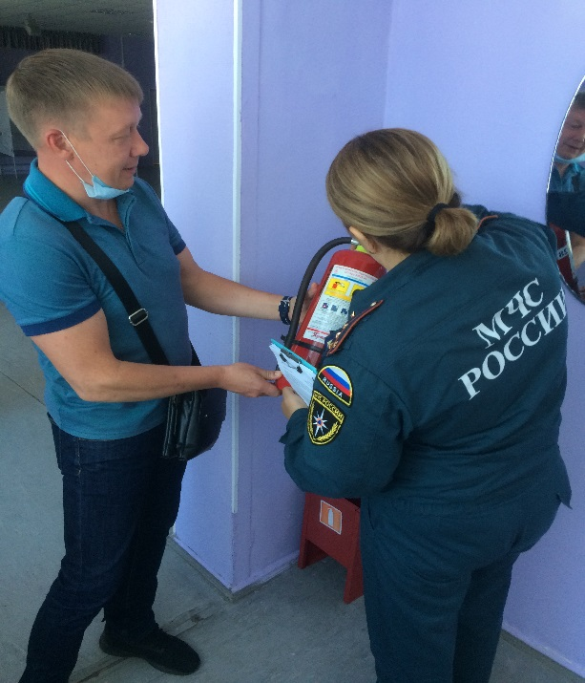
МП «Обеспечение пожарной безопасности в МО «Светогорское городское поселение»
профилактическое обслуживание (испытание) пожарных кранов внутреннего противопожарного водопровода. Перекатка пожарных рукавов на новый шов на объектах по адресу: г. Светогорск ул. Победы, ул. Лесная, ул. Гарькавого, ул. Красноармейская – 19 тысяч 800 рублей
изготовление пожарных ящиков – 15 тысяч рублей
424 400 рублей
обслуживание и проверка на водоотдачу гидрантов наружного противопожарного водоснабжения – 49 тысяч 600 рублей.
строительство пожарных резервуаров (водохранилищ) по адресу: гп. Лесогорский ул. Летчиков, д.9; ул. Генераторная – 340 тысяч рублей

Slide 22
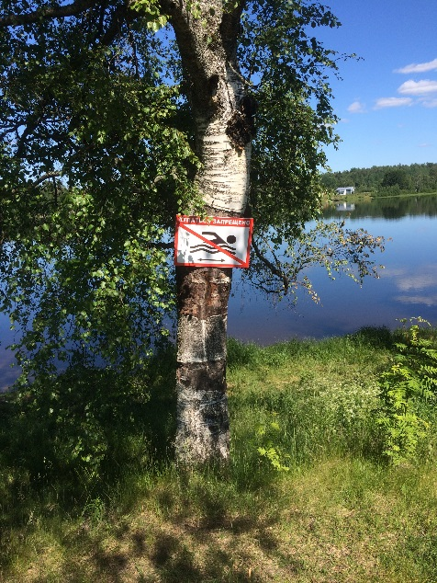
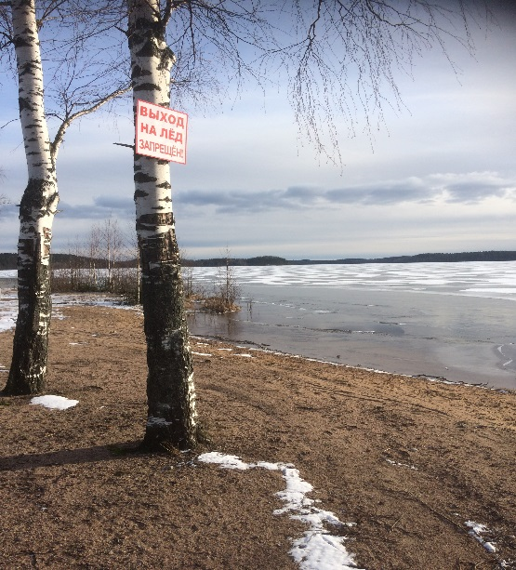
МП «Защита населения и территорий от чрезвычайных ситуаций природного и техногенного характера, развитие гражданской обороны и обеспечение безопасности людей на водных объектах в МО «Светогорское городское поселение»
оказание услуг по обеспечению готовности к оперативному реагированию на чрезвычайные ситуации и проведение работ по их ликвидации – 240 тысяч рублей
выставление аншлагов с информацией о запрете купания, выхода на ледовое покрытие в выявленных опасных местах водоемов на территории муниципального образования – 36 тысяч 820 рублей
276 820 рублей

Slide 23
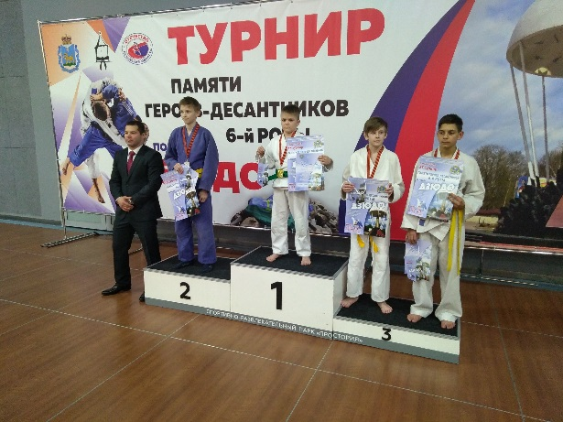
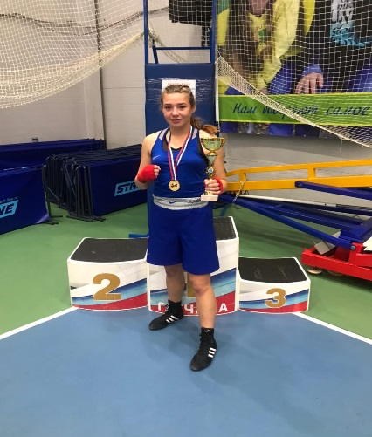
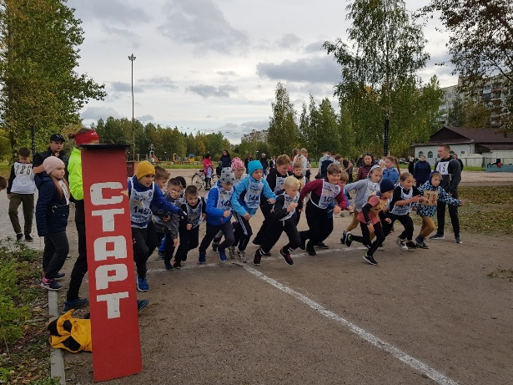
МП «Развития физической культуры и массового спорта МО «Светогорское городское поселение»
Предоставление субсидии МБУ «КСК г. Светогорска» на оказание муниципальной услуги «организация и проведение официальных физкультурных (физкультурно-оздоровительных ) мероприятий и проведение занятий физкультурно-спортивной направленности по месту проживания граждан – 7 миллионов 793 тысячи 020 рублей
За услуги по проверке и корректировке сметной документации по объекту: спортивная площадка по адресу дер. Лосево ул. Школьная – 98 тысяч рублей
8 003 445 рублей
Проведение мероприятий в области физкультуры и спорта – 112 тысяч 425 рублей

Slide 24
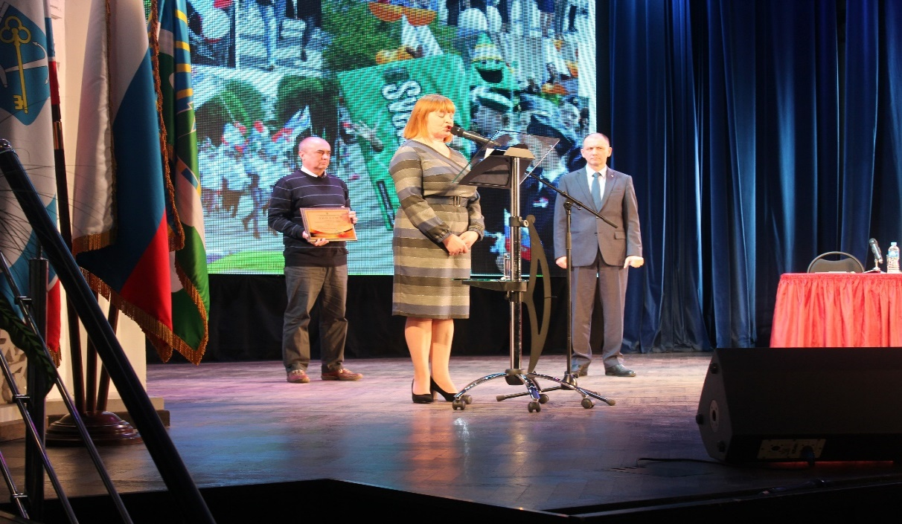
МП «Развитие и поддержка малого и среднего предпринимательства в МО «Светогорское городское поселение»
Услуги по изготовлению дипломов, посвященных вопросам развития малого и среднего предпринимательства – 20 тысяч рублей
20 000 рублей

Slide 25
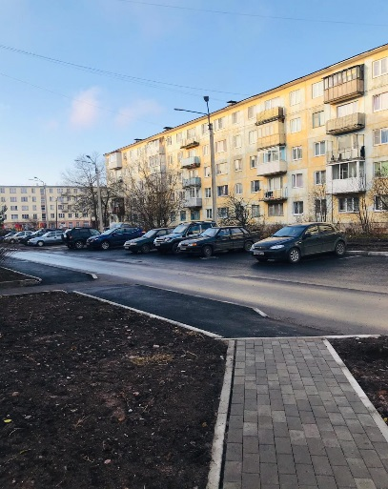
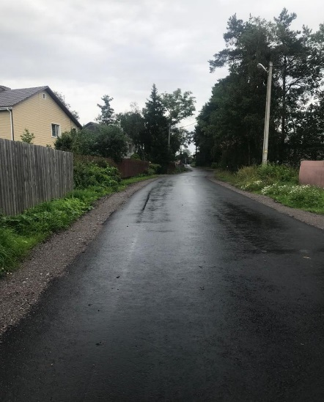
МП «Повышение уровня благоустройства территорий населенных пунктов МО «Светогорское городское поселение»
Капитальный ремонт и ремонт автомобильных дорог общего пользования местного значения – 3 миллиона 898 тысяч 752 рубля
Капитальный ремонт и ремонт автомобильных дорог общего пользования местного значения, имеющих приоритетный социально-значимый характер – 15 миллионов 034 тысячи 980 рублей
44 365 270 рублей
Оказание работ по проверке и корректировке сметной документации о осуществлении технического надзора и контроля за выполнением работ, по ремонту асфальтного покрытия автомобильной дороги – 95 тысяч 003 рубля
Нанесения дорожной разметки – 360 тысяч 440 рублей
Поставка и установка технических средств организации дорожного движения на территории МО «СГП» – 70 тысяч рублей

Slide 26
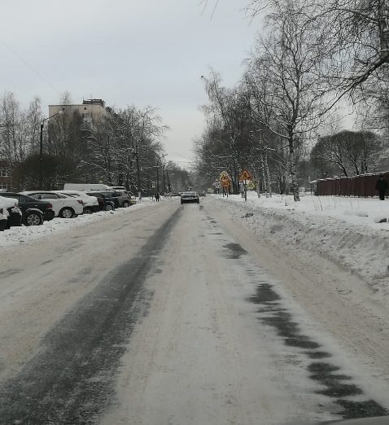
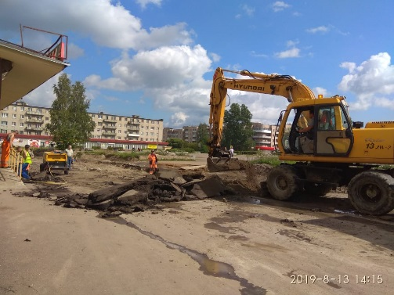
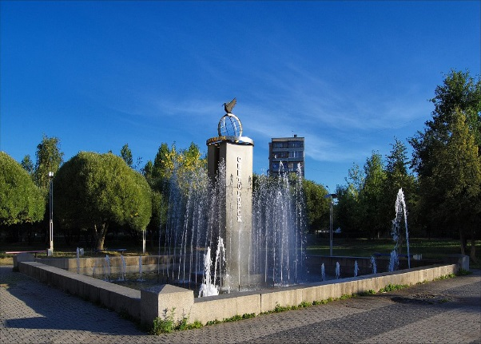
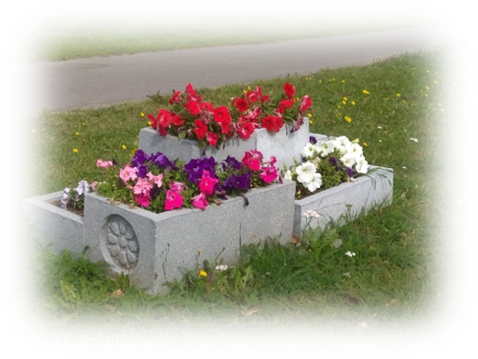
МП «Повышение уровня благоустройства территорий населенных пунктов МО «Светогорское городское поселение»
Оплата и содержание уличного освещения –
8 миллионов 820 тысяч 258 рублей
Содержание улично-дорожной сети на территории МО «СГП» –
12 миллионов 200 тысяч рублей
44 365 270 рубля
Озеленение территории населенных пунктов –
417 тысяч 630 рублей
Оказание услуг по обращению с твердыми коммунальными отходами от уборки территорий – 355 тысяч 126 рублей
Подготовка к пуску фонтана в городском парке и консервации на зимний период – 250 тысяч рублей
Приобретение баннера – 44 тысячи 400 рублей

Slide 27
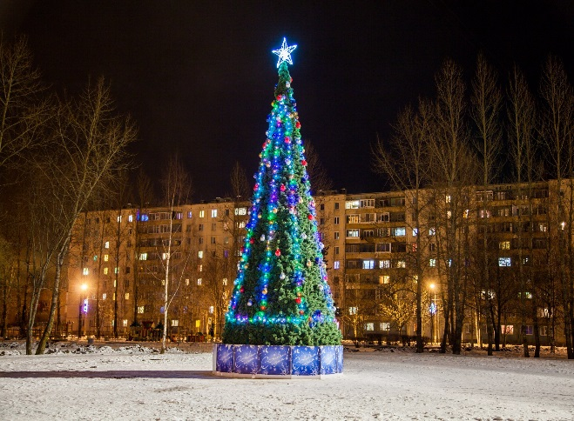
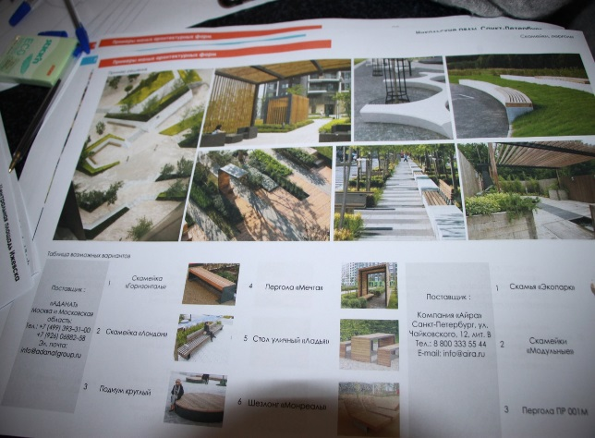
МП «Повышение уровня благоустройства территорий населенных пунктов МО «Светогорское городское поселение»
Монтаж и демонтаж праздничной атрибутики – 611 тысячи 570 рублей
Поставка праздничной атрибутики – 220 тысяч рублей
Мероприятия по борьбе с борщевиком – 65 тысяч рублей
44 365 270 рублей
Выкашивание газонов на территории МО «СГП»
– 684 тысячи 161 рубль
Услуги по разработке дизайн-проекта на благоустройство прилегающей
территории к Дому Культуры г. Светогорска по ул. Победы и гп. Лесогорский
ул. Советов д.7 – 599 тысяч рублей
Оказание услуг по транспортировке и размещению (захоронению)
мусора, собранного в период проведения весенней санитарной
уборки на территории МО «СГП» – 43 тысячи 727 рублей
Обустройство площадки в районе школы по ул. Победы –
595 тысяч 223 рубля

Slide 28
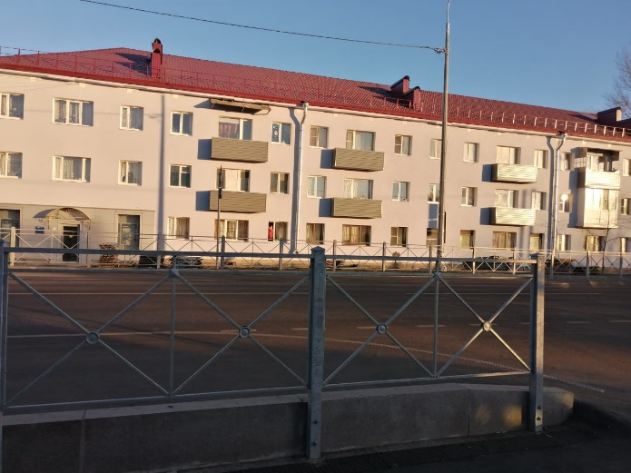
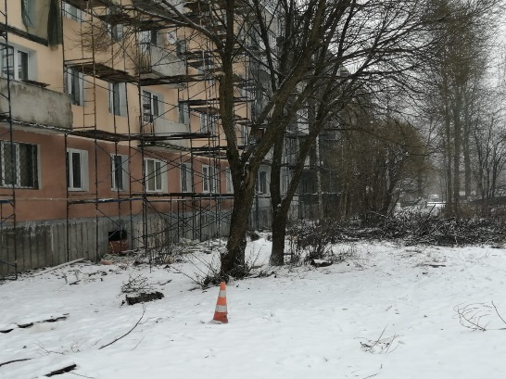
МП «Переселение граждан из аварийного жилищного фонда, расположенного на территории МО «Светогорское городское поселение»
Содержание и обслуживание муниципального жилого фонда
– 1 миллион 078 тысяч 746 рублей
Взносы на капитальный ремонт за муниципальные жилые помещения – 4 миллиона 940 тысяч 646 рублей
Обследование технического состояния МКД для
Определения физического износа по адресу: гп. Лесогорский
ул. Лесной Кордон д.5 – 35 тысяч рублей
25 057 155 рублей
Выполнение работ по замене кабельной линии в здании,
установка 4 оконных блоков и противопожарного люка
в здании по адресу: г. Светогорск ул. Красноармейская д.3
– 368 тысяч 497 рублей
Приобретение жилого помещения для переселения граждан из аварийного
жилищного фонда (по решению суда) – 5 миллионов 678 тысяч 771 рубль
Приобретение жилого помещения для переселения граждан из аварийного жилищного фонда (по решению суда) – по адресу: гп. Лесогорский ул. Лесной Кордон д.5 – 11 миллионов 343 тысячи 532 рубля
Приобретение жилого помещения для переселения граждан, пострадавших в результате
пожара муниципального фонда по адресу: гп. Лесогорский ул. Зеленый переулок д.1 кв. 17
– 1 миллион 611 тысяч 963 рубля

Slide 29
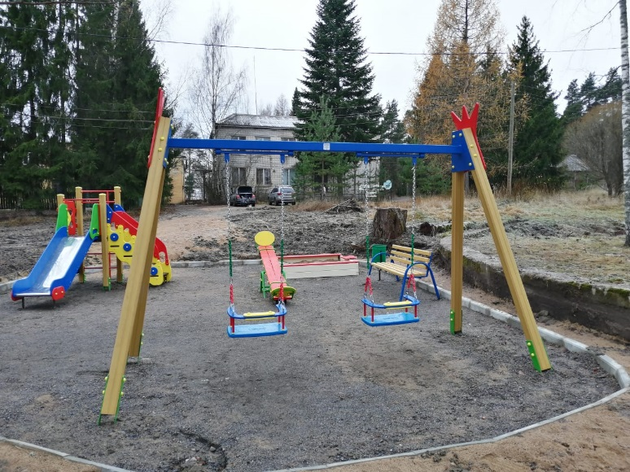
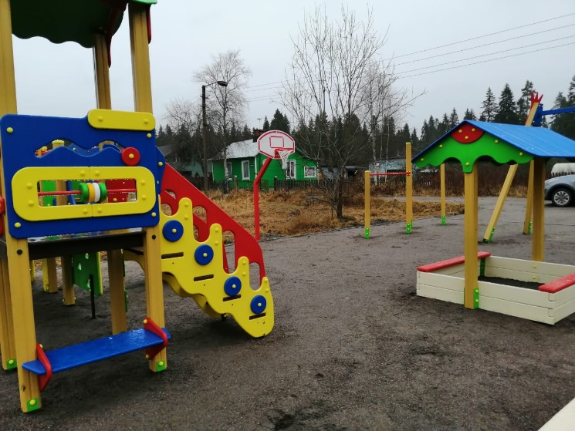
МП «Формирование комфортной городской среды на территории МО «Светогорское городское поселение»
Выполнение работ по благоустройству дворовой территории по адресу:
г. Светогорск ул. Пограничная д.3 – 3 миллиона 874 тысячи 286 рублей
Выполнение работ по благоустройству дворовой территории по адресу:
гп. Лесогорский ул. Труда д.1а, ул. Подгорная д.2, ул. Ленинградское шоссе д.32
– 4 миллиона 008 тысяч 514 рублей
7 882 800 рублей

Slide 30
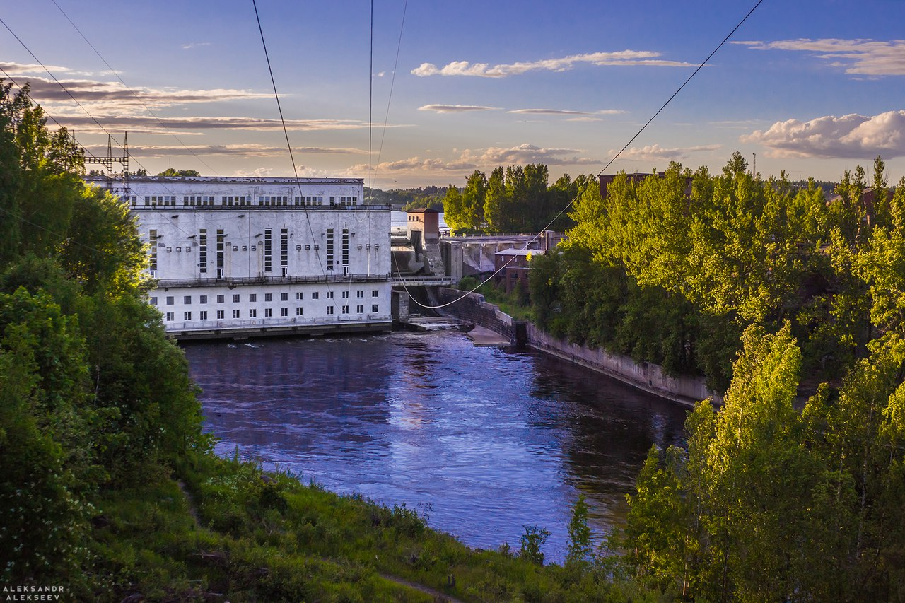
Структура расходов бюджета МО «Светогорское городское поселение» за 2020 год

Slide 31
Непрограммные расходы | Бюджетные назначения, руб.
Функционирование представительных органов местного самоуправления (Совет депутатов МО «СГП») | 2 063 442,00
Содержание органов местного самоуправления администрации МО «СГП» | 22 712 553,00
Расходы на обеспечение деятельности отдела по управлению имуществом МО «Светогорское городское поселение» | 3 701 954,00
Расходы на обеспечение деятельности муниципального учреждения казенного типа «БАХО» | 8 272 115,00
Мероприятия в области информационно-коммуникационных технологий и связи | 446 359,00
Расходы на реализацию функций в области управления муниципальной собственностью | 750 521,00
Расходы, связанные с оформлением, содержанием, обслуживанием и ремонтом объектов муниципального имущества | 138 521,00
Организация и содержание территорий поселения (МУ «БАХО») | 2 307 399,00
Межбюджетные трансферты бюджету МО «ВРЛО» на осуществление полномочий: в сфере градостроительства | 988 200,00
по подготовке документов для присвоения адресов объектам адресации, аннулированию адресов | 5 700,00
на приватизацию жилых помещений, находящихся в собственности МО «СГП» | 154 100,00
по организации ритуальных услуг | 158 700,00
по внешнему муниципальному финансовому контролю | 81 800,00
осуществление полномочий по участию в предупреждении чрезвычайных ситуаций в границах муниципального образования | 346 000,00
Расходы, производимые за счет средств федерального бюджета на осуществляющих полномочия по первичному воинскому учету на территории, где отсутствует военные комиссариаты | 886 800,00
Расходы, производимые за счет средств областного бюджета, в сфере профилактики безнадзорности и правонарушений несовершеннолетних | 1 907 817,00
Расходы, производимые за счет средств областного бюджета, в сфере административных правоотношений | 7 040,00
Доплаты к пенсиям муниципальных служащих на основании Федерального закона от 02.03.2007г. №25-фз «О муниципальной службе в РФ и Областной закона от 25.11.2002г. №52-оз | 3 262 939,00
Уплата сборов, штрафов и пени | 28 162 082,00
ИТОГО | 76 354 042,00

Slide 32
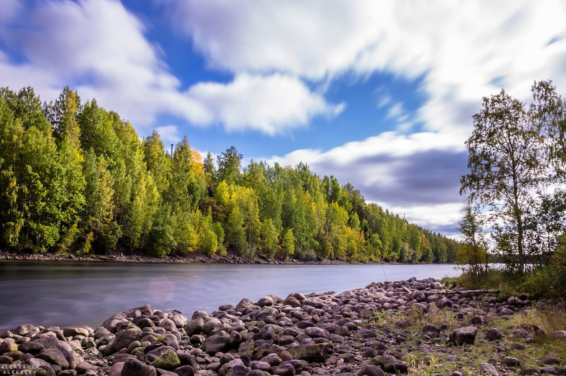
Спасибо за внимание!

Slide 33
Информация об исполнении бюджета муниципального образования «Светогорское городское поселение» за 2020 год

